Slide 1
JukeBox Moderne
Maeva Butaye
Pauline Monteil
Camille Schwarz
lÉo Galassi
Quentin Rimet

Slide 2
Sommaire
Présentation du sujet
Étude de l’existant
Acteurs du projet
Fonctionnalités prévues

Slide 3
Présentation du sujet
Objectif : construire une version moderne du jukebox
Réalisation : nano-pc connecté à un écran et à des enceintes pour diffuser de la musique
Nano-pc génère un QR Code → permet à ses utilisateurs d'interagir avec lui à partir d'un dispositif mobile via un service
Ce jukebox sera manipulé au travers d'une interface web et propose 2 applications :
une application d'administration du jukebox
une application d'utilisation du jukebox qui permet aux utilisateurs d'interagir avec le jukebox en utilisant leur téléphone

Slide 4


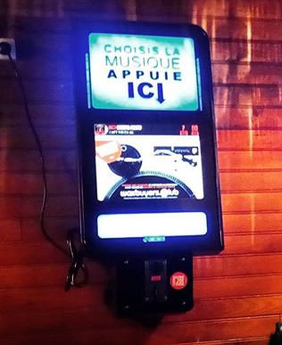
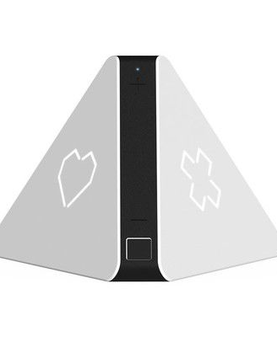
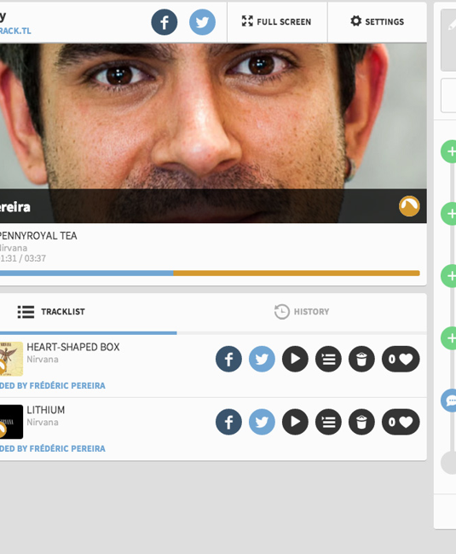
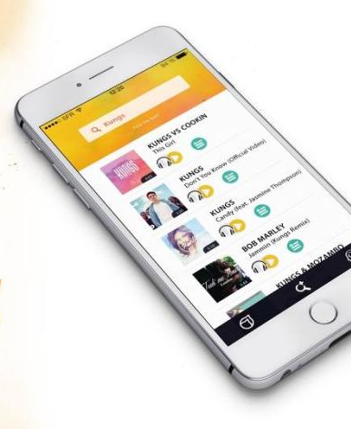
Étude de l’existant

Slide 5
Acteurs du projet
2 types d’acteurs : système et humain
5 acteurs :
JukeBox
Barman
Service
Admin
Utilisateurs/Clients

Slide 6
Fonctionnalités prévues
Naviguer dans le catalogue de morceaux disponibles
Ajouter un morceau dans la file des morceaux à jouer
Afficher des informations sur le morceaux en cours et sur la file d'attente
Gérer le catalogue à partir de l'application d'administration

Slide 7
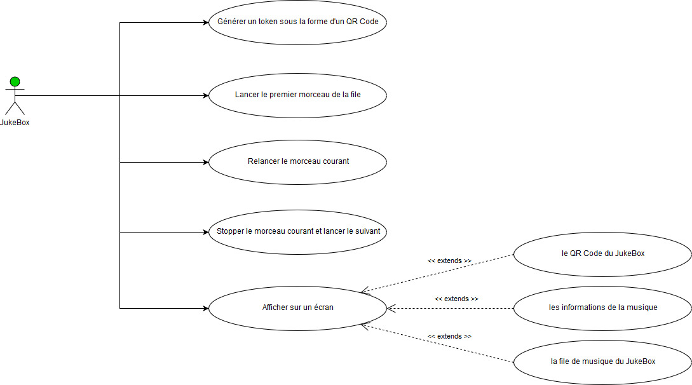
Fonctionnalités prévues

Slide 8
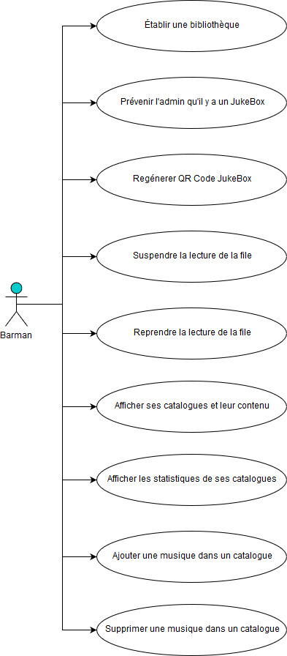
Fonctionnalités prévues

Slide 9
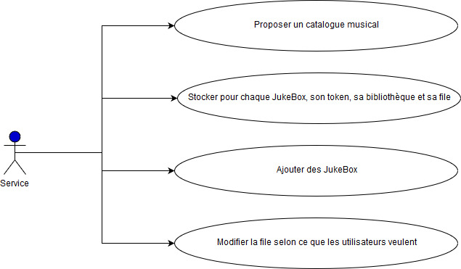
Fonctionnalités prévues

Slide 10
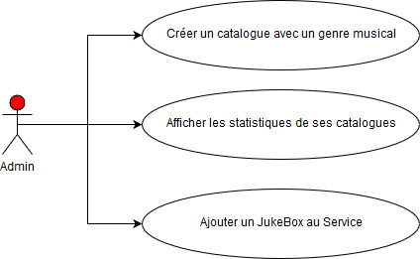
Fonctionnalités prévues

Slide 11
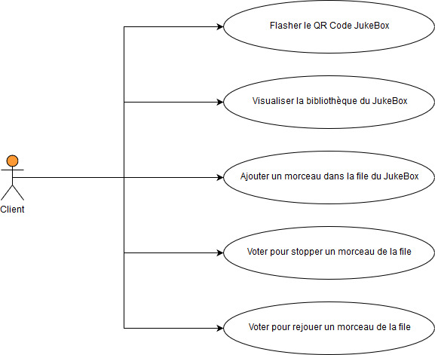
Fonctionnalités prévues

Slide 12
ADMIN
Gère
Biblio
Perso
BARMAN
Appli mobile
Accès direct
gère
SERVICE
API
JUKEBOX
FILE
BIBLIO
TOKEN
Accès
PLAYER
TOKEN
interagit
CLIENT
flash
Appli mobile

Slide 13
Fonctionnalités prévues
Des fonctionnalités plus avancées peuvent être envisagées :
Proposer un mode "stop ou encore" : les utilisateurs votent pour stopper le morceau courant et passer au suivant
Mode "blind-test", pour jouer au célèbre jeu
Mode upload : les utilisateurs transmettent au jukebox des fichiers à ajouter dans la file, à partir de leur téléphone
Mode connecté : le jukebox est capable de se connecter à des serveurs de streaming audio de type Spotify, pour donner accès à un large catalogue

Slide 14
Merci pour votre attention. Avez-vous des questions ?

